Slide 1
NVŠ dokumentų rengimas
2022 m. rugsėjis

Slide 2
MOKYMO SUTARTIS
NUSKANUOTA KIEKVIENO VAIKO SUTARTIS PAVADINAMA VAIKO VARDU IR PAVARDE.
VISOS SUTARTYS KELIAMOS Į VIENĄ APLANKĄ (JEI VAIKAI SKIRSTOMI Į GRUPES – GALI BŪTI KELETAS APLANKŲ);
APLANKAS PAVADINAMAS ĮSTAIGOS PAVADINIMU (GRACIJA SUTARTYS). JEIGU APLANKŲ YRA DAUGIAU – VISI TURI BŪTI SU PAVADINIMU (GRACIJA SUTARTYS 1/ GRACIJA SUTARTYS 2/ GRACIJA SUTARTYS 3)
APLANKAS SUFORMUOJAMAS Į ZIP FORMATĄ.
ZIP APLANKAS SIUNČIAMAS EL.PAŠTU sigita.muravjova@klaipeda.lt ARBA PER WETRANSFER PROGRAMĄ.
NVŠ PROGRAMOS EIGOJE SUDARYTOS SUTARTYS SIUNČIAMOS:
JEIGU 1-2 – NURODYTU EL. PAŠTU PRISEGUS DOKUMENTUS;
JEI DAUGIAU – ZIP FORMATU (KAIP PAAIŠKINTA 3 PUNKTE).
SUTARTYS PILDOMOS KOMPIUTERIU, UŽPILDOMI VISI REIKALINGI LAUKAI. NUSKANUOTAS DOKUMENTAS TURI BŪTI AIŠKIAI ĮSKAITOMAS.

Slide 3
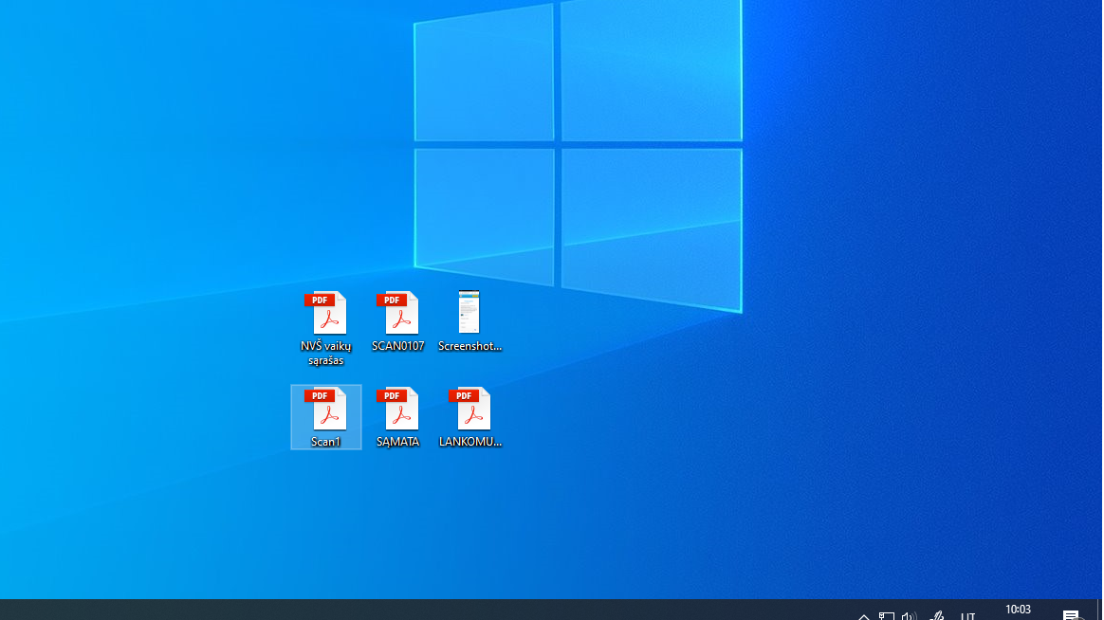
DOKUMENTŲ (SKANUOTŲ/WORD/EXCEL/NUOTRAUKŲ) SIUNTIMO TAISYKLĖS
Nėra aišku kokios įstaigos ir kokio pobūdžio dokumentas
Nėra aišku kokios įstaigos dokumentas

Slide 4
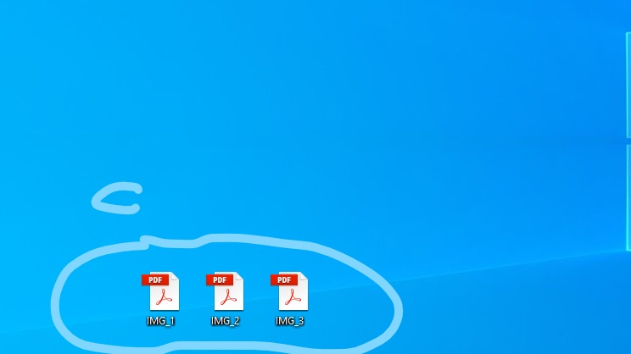
DOKUMENTŲ (SKANUOTŲ/WORD/EXCEL/NUOTRAUKŲ) SIUNTIMO TAISYKLĖS

Slide 5
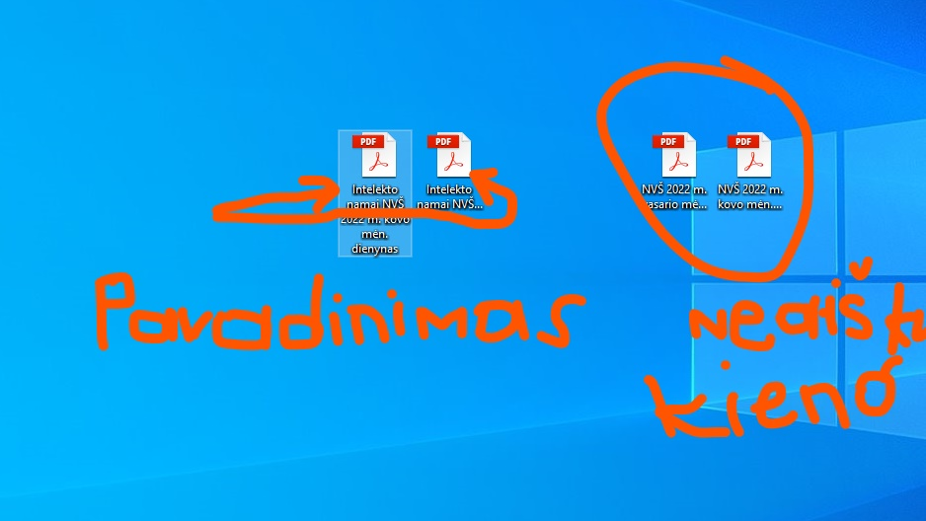
DOKUMENTŲ (SKANUOTŲ/WORD/EXCEL/NUOTRAUKŲ) SIUNTIMO TAISYKLĖS

Slide 6
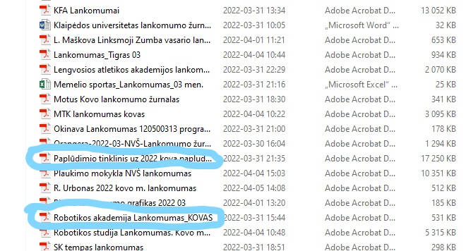
DOKUMENTŲ (SKANUOTŲ/WORD/EXCEL/NUOTRAUKŲ) SIUNTIMO TAISYKLĖS

Slide 7
DOKUMENTŲ (SKANUOTŲ/WORD/EXCEL/NUOTRAUKŲ) SIUNTIMO TAISYKLĖS
PAVADINIMŲ RAŠYMAS ANT DOKUMENTO
TAIP TURI BŪTI:
PIRMA – RAŠOMAS ĮSTAIGOS PAVADINIMAS. NERAŠYTI - VšĮ, UAB, Laisvasis mokytojas, programos pavadinimų, Klaipėdos miesto savivaldybės futbolo klubo.....ir t.t.
Cunamis lankomumas 03/ Cunamis NVŠ finansavimo sąrašas 05/ Cunamis NVŠ ataskaita
Cunamis lankomumas 05/ Cunamis NVŠ finansavimo sąrašas 05
A. Andrijauskas lankomumas 06/ A. Andrijauskas NVŠ finansavimo sąrašas 05/A.Andrijauskas NVŠ ataskaita
ANTRA – RAŠOMAS DOKUMENTO POBŪDIS (lankomumas, NVŠ finansavimo sąrašas, sąmata, įgaliojimas, prašymas ir t.t.)
Įstaigos, kurių pavadinimai yra ilgi (sudaryti iš 3 ir daugiau žodžių) – gali naudoti trumpinius pvz.: BTM – Baltijos tarptautinė mokykla; AMES – American English School; Tolerancijos centras – Tolerancijos ir fizinės gerovės ugdymo centras
ANT DOKUMENTŲ, KURIE SIUNČIAMI KIEKVIENĄ MĖNESĮ, PARAŠYTI TO MĖNESIO SKAIČIŲ

Slide 8
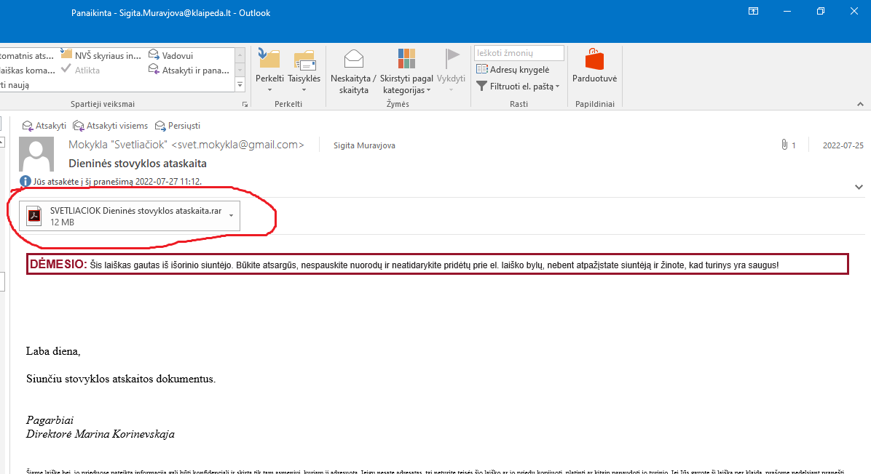
DOKUMENTAI, KURIE NEATSIDARO

Slide 9
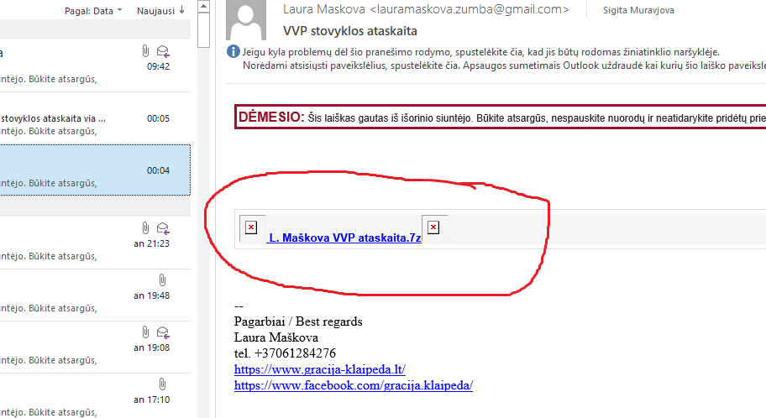
NETEISINGAI ATSIŲSTI DOKUMENTAI

Slide 10
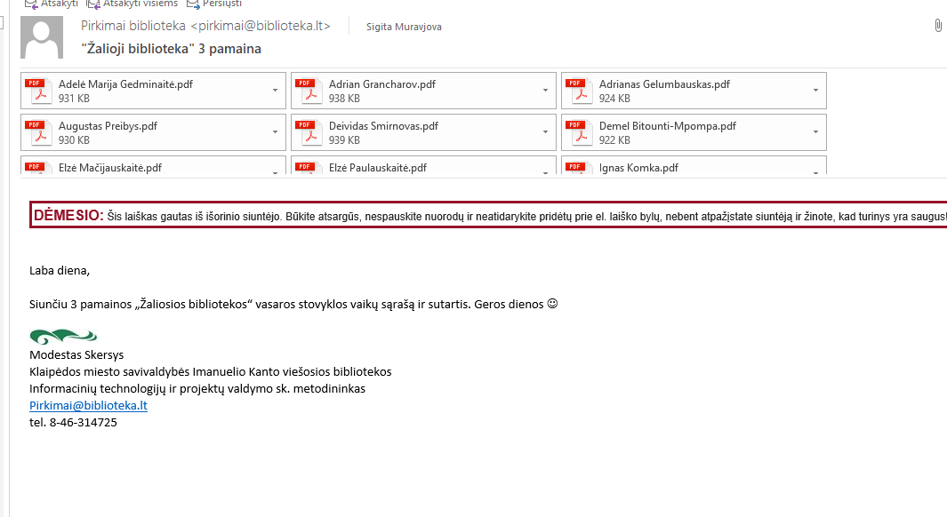
NETEISINGAI ATSIŲSTI DOKUMENTAI

Slide 11
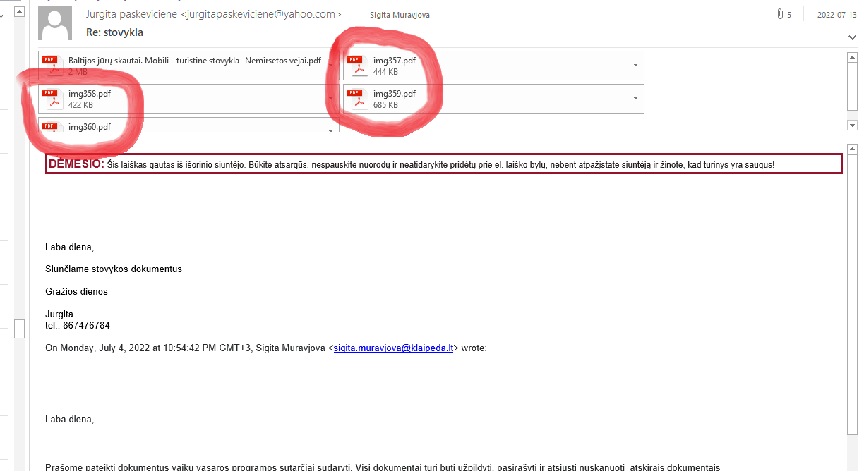
NETEISINGAI ATSIŲSTI DOKUMENTAI

Slide 12
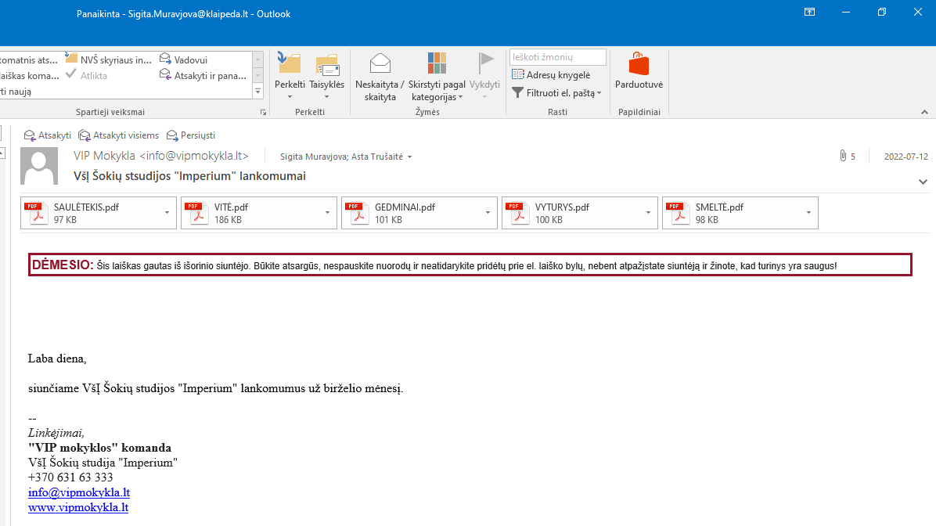
NETEISINGAI ATSIŲSTI DOKUMENTAI

Slide 13
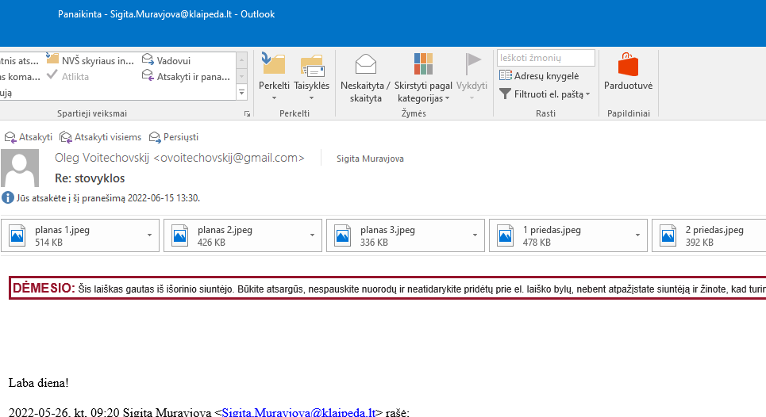
NETEISINGAI ATSIŲSTI DOKUMENTAI

Slide 14
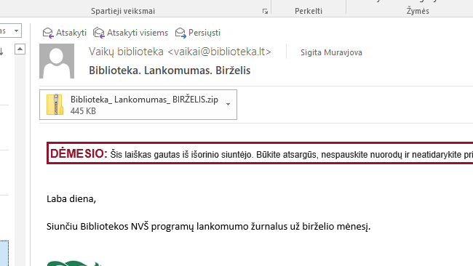
GERAI ATSIŲSTAS DOKUMENTAS

Slide 15
PARENGTŲ DOKUMENTŲ SIUNTIMAS
KAM SIŲSTI:
SIGITAI MURAVJOVAI EL.PAŠTU sigita.muravjova@klaipeda.lt:
LANKOMUMO ŽURNALAI
MOKYMO SUTARTYS
SĄMATOS PRIE PASLAUGŲ TEIKIMO SUTARTIES
PRAŠYMAI, ĮGALIOJIMAI IR KITI INFORMACINIAI PRANEŠIMAI
ASTAI TRUŠAITEI EL.PAŠTU asta.trusaite@klaipeda.lt:
NVŠ FINANSAIMO SĄRAŠAI
NVŠ FINASINĖS ATASKAITOS

Slide 16
PARENGTŲ DOKUMENTŲ SIUNTIMAS
DOKUMENTAI SIUNČIAMI ATSKIRAIS LAIŠKAIS PAGAL POBŪDĮ:
Vienas laiškas – sutartys
Antras laiškas – lankomumas
Trečias laiškas – NVŠ finansavimo sąrašas
Ketvirtas laiškas – ataskaita ir t.t.
SVARBU – LAIŠKUS SIŲSTI TIK TAM SPECIALISTUI, KURIAM PRISKIRTAS ATITINKAMAS DOKUMENTAS

